Slide 1
Phase 2
2026년 04월 29일
Sunghyun Lee
Department of Computer Engineering

Slide 2



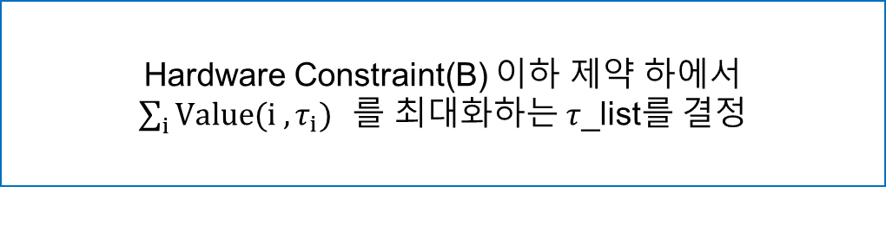

Flow
Phase 1
DNAS Search
$τ$ candidates =[1,2,3,4,5,6,7,8]
Layer와 $τ마$다 확률$p_{i ,j}$ 학습
P $∈ R^{16×8}$
Phase 2
Hardware Constraint(B) 이하 제약 하에서
$\sum_{i}{Value(i ,τ_{i}) } 를$ 최대화하는 $τ$_list를 결정
$τ$_list [16]
Phase 3
고$정된 τ$_list를 가지고 학습
Notes:
Phase 1:
"레이어·τ마다 확률 p_{i,j}를 학습. 출력은 16×8 확률 행렬 P.”
Phase 2:
$Value(i ,τ_{i})$는 확률 $p_{i j}$ 를 중요도로 두고, 절대 오차 $| τ_{k} − τ |$ 들의 가중평균에 (-1)을 곱한 값입니다. 여기서 가중 평균은 각 값에 서로 다른 중요도를 곱한 뒤 모두 합한 것입니다.
$\sum_{i}{Value(i ,τ_{i}) }는$ 16개 레이어에서 각자 선택된 τᵢ 칸의 V 값 16개를 모두 더한 단일 숫자.
Phase 3:
"결정된 τ_list를 고정하여 처음부터 재학습.“

Slide 3
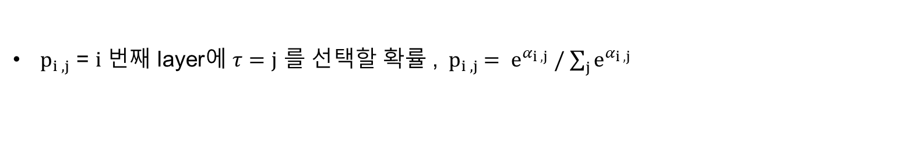
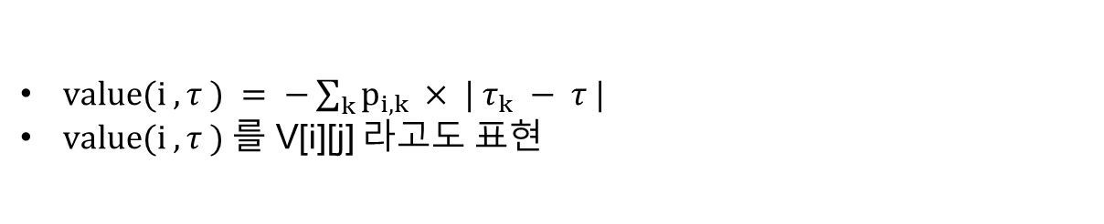
Value Table
$p_{i , j}$ = $i$ 번째 layer에 $τ=j$ 를 선택할 확률 ,${ p}_{i , j} = e^{α_{i , j}} /$ $\sum_{j}{e^{α_{i , j}}}$
tau Layer | 1 | 2 | 3 | 4 | 5 | 6 | 7 | 8
1 | 0.02 | 0.01 | 0.04 | 0.06 | 0.07 | 0.07 | 0.33 | 0.40
2 | 0.01 | 0.03 | 0.04 | 0.02 | 0.1 | 0.45 | 0.24 | 0.11
$value(i , τ ) = −\sum_{k}{p_{i,k} × | τ_{k} − τ |}$
$value(i , τ )$를 V[i][j] 라고도 표현
tau Layer | 1 | 2 | 3 | 4 | 5 | 6 | 7 | 8
1 | V = -5.68 | -4.72 | -3.78 | -2.92 | -2.18 | -1.58 | -1.12 | -1.32
2 | -5.03 | -4.05 | -3.13 | -2.29 | -1.49 | -0.89 | -1.19 | -1.97
Notes:
$Value(i ,τ_{i})$는 확률 $p_{i j}$ 를 중요도로 두고, 절대 오차 $| τ_{k} − τ |$ 들의 가중평균에 (-1)을 곱한 값입니다. 여기서 가중 평균은 각 값에 서로 다른 중요도를 곱한 뒤 모두 합한 것입니다.

Slide 4
Cost table
Weight storage : s = $τ × c_{in }× c_{out} + 9 × 2^{τ}$
tau Layer | 1 | 2 | 3 | 4 | 5 | 6 | 7 | 8
1 | 4,114bits | 8,228bits | 12,360bits | 16,528bits | 20,768bits | 25,152bits | 29,824bits | 35,072bits
2 | 4,114bits | 8,228bits | 12,360bits | 16,528bits | 20,768bits | 25,152bits | 29,824bits | 35,072bits
Notes:
Cost table C는 "레이어 i에 τ_j를 배정했을 때 드는 하드웨어 비용"을 미리 전부 계산해둔 lookup table. DP가 상태 전이할 때마다 "이 레이어에서 이 τ를 고르면 얼마 드는가"를 매번 새로 계산하는 게 아니라 C[i][j] 한 번만 lookup하도록 미리 빌드해두는 것입니다

Slide 5
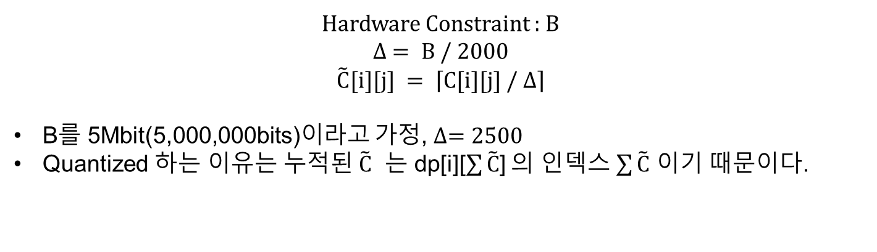
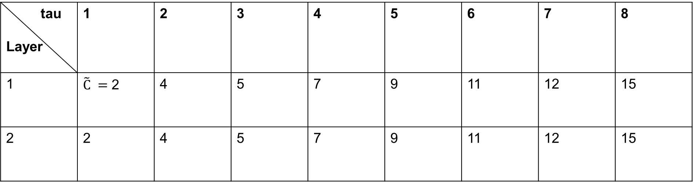
Quantized Cost table
Hardware Constraint : B
$∆ = B / 2000$
$$\tilde{C}[i][j] = \left\lceil C[i][j] / ∆\right\rceil$$
B를 5Mbit(5,000,000bits)이라고 가정, $∆=2500$
Quantized 하는 이유는 누적된 $\tilde{C}$ 는 dp[i][$\sum{\tilde{C}}$] 의 인덱스 $\sum{\tilde{C}}$ 이기 때문이다.
tau Layer | 1 | 2 | 3 | 4 | 5 | 6 | 7 | 8
1 | $\tilde{C} =$ 2 | 4 | 5 | 7 | 9 | 11 | 12 | 15
2 | 2 | 4 | 5 | 7 | 9 | 11 | 12 | 15

Slide 6
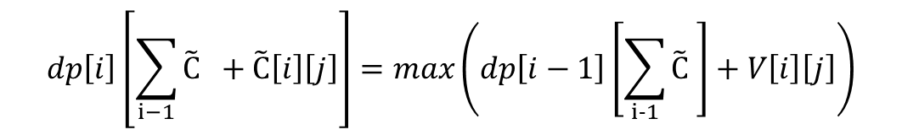
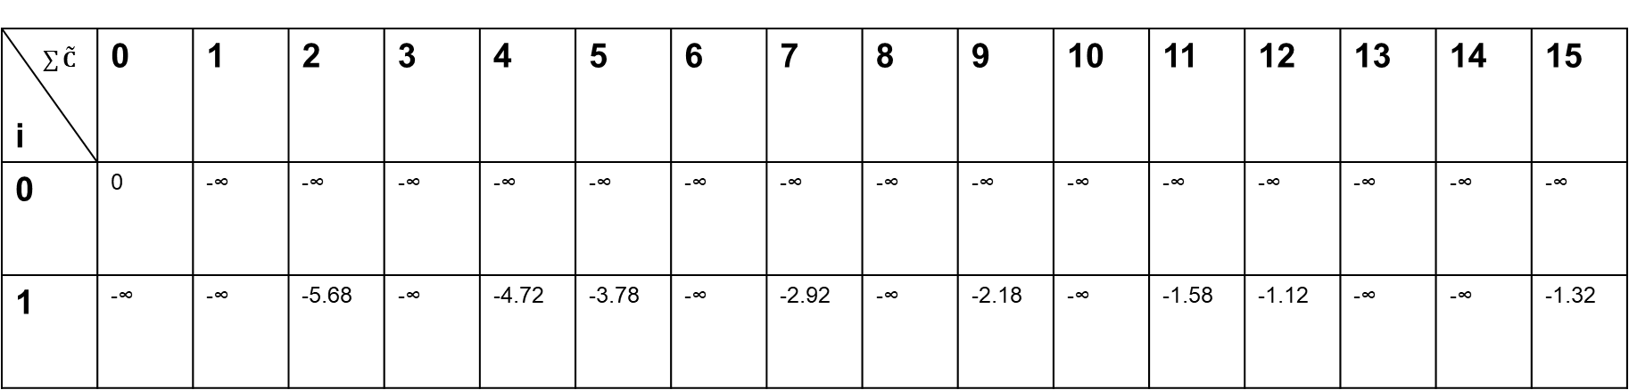
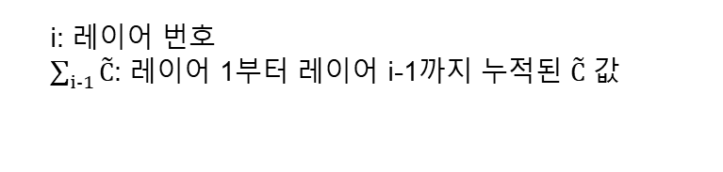
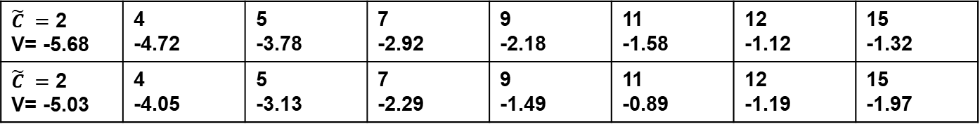
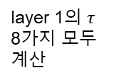
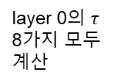
Knapsack DP
$\tilde{C} =$ 2 V= -5.68 | 4 -4.72 | 5 -3.78 | 7 -2.92 | 9 -2.18 | 11 -1.58 | 12 -1.12 | 15 -1.32
$\tilde{C} =$ 2 V= -5.03 | 4 -4.05 | 5 -3.13 | 7 -2.29 | 9 -1.49 | 11 -0.89 | 12 -1.19 | 15 -1.97
16개의 layer와 quantized hardware constraint 2000 이면, dp[17][2001]
$$dp\left[i\right]\left[\sum_{i−1}{\tilde{C}} +\tilde{C}\left[i\right]\left[j\right]\right]=max\left(dp\left[i−1\right]\left[\sum_{i−1}{\tilde{C}} \right]+V\left[i\right]\left[j\right]\right)$$
i: 레이어 번호
$\sum_{i−1}{\tilde{C}}$: 레이어 1부터 레이어 i-1까지 누적된 $\tilde{C}$ 값
$\sum{\tilde{C}}$ i | 0 | 1 | 2 | 3 | 4 | 5 | 6 | 7 | 8 | 9 | 10 | 11 | 12 | 13 | 14 | 15
0 | 0 | -∞ | -∞ | -∞ | -∞ | -∞ | -∞ | -∞ | -∞ | -∞ | -∞ | -∞ | -∞ | -∞ | -∞ | -∞
1 | -∞ | -∞ | -5.68 | -∞ | -4.72 | -3.78 | -∞ | -2.92 | -∞ | -2.18 | -∞ | -1.58 | -1.12 | -∞ | -∞ | -1.32
layer 0의 $τ$
8가지 모두 계산
 | 4 | … | 6 | 7 | … | 9 | … | 11 | … | 13 | 14 | … | 17
2 | -10.71 | -∞ | -9.73 | -8.81 | -∞ | -7.97 | -∞ | -7.17 | -∞ | -6.57 | -6.87 | -∞ | -7.65
layer 1의 $τ$
8가지 모두 계산
Notes:
i는 layer 1~16까지 가는 레이어 번호입니다.
$\sum_{i−1}{\tilde{C}}$는 레이어 1부터 레이어 i-1까지 누적된 $\tilde{C}$ 값
- dp[i][$\sum_{i−1}{\tilde{C}} +\tilde{C}\left[i\right]\left[j\right]$]를 채울려면, 레이어 i에서 어떤 $τ$ 를 골랐는지 8가지($τ=(1,2,3,4,5,6,7,8)$ 경우를 시도합니다.
- 레이어 i가 $τ$를 골랐다면, $\tilde{C}[i][j]$를 추가하고 V[i][j]를 누적한다.
- 그 이전 상태(레이어 1부터 i-1까지)의 누적 $\tilde{C}$은 $\sum_{i−1}{\tilde{C}} 였$으므로 $dp[i−1][\sum_{i−1}{\tilde{C}}]를$ 의미.
- 최종적으로 dp[16][B] 중 value의 합 최댓값을 가진 tau_list[16]를 뽑는다.

Slide 7
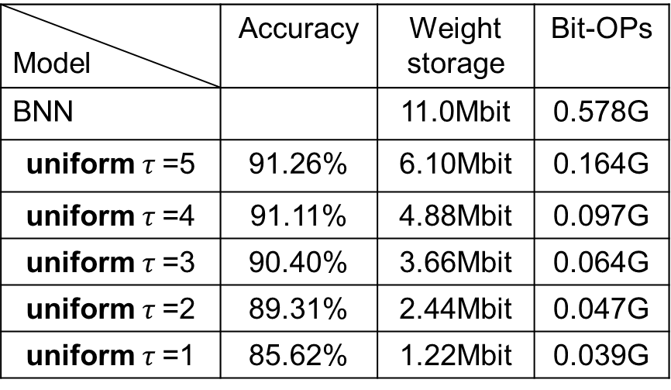
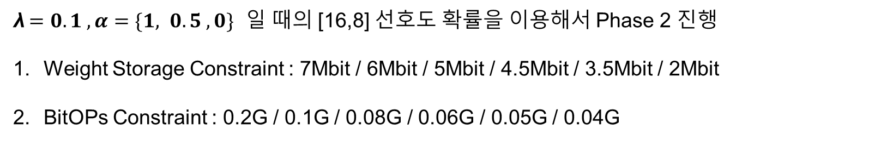
Phase 2 ($α=1, 0.5 ,0$ )
$$L = L_{acc} +λ[ α_{cost} × \hat{S} + (1−{ α}_{cost}) ×\hat{B}]$$
λ$=0.1 ,α=\{1, 0.5 ,0\}$ 일 때의 [16,8] 선호도 확률을 이용해서 Phase 2 진행
Weight Storage Constraint : 7Mbit / 6Mbit / 5Mbit / 4.5Mbit / 3.5Mbit / 2Mbit
BitOPs Constraint : 0.2G / 0.1G / 0.08G / 0.06G / 0.05G / 0.04G
Model | Accuracy | Weight storage | Bit-OPs
BNN |  | 11.0Mbit | 0.578G
uniform $τ$=5 | 91.26% | 6.10Mbit | 0.164G
uniform $τ$=4 | 91.11% | 4.88Mbit | 0.097G
uniform $τ$=3 | 90.40% | 3.66Mbit | 0.064G
uniform $τ$=2 | 89.31% | 2.44Mbit | 0.047G
uniform $τ$=1 | 85.62% | 1.22Mbit | 0.039G
Notes:
λ$=0.1 를$ 선택한 이유는, λ$=1, 10$을 하는 경우에는 압축이 너무 심하기 때문에, 정확도 하락이 심하다. λ$=1 α=0.5$일때 tau가 1~3으로만 이루어져 있습니다.λ$=1 α=1$ 도 마찬가지로 얕은 레이어 3개를 제외한 나머지 레이어가 tau 1~3으로만 이루어져 있습니다. λ$=10 은$ tau가 1으로만 이루어짐

Slide 8
Phase 2 결과
$λ =0.1 ,α=1$
Hardware Constraint | Tau list | Accuracy | Weight storage | Bit-OPs
7Mbit | [7, 6, 7, 5, 6, 6, 4, 5, 3, 3, 5, 3, 5, 5, 4, 2] | 91.18% | 4.76Mbit | 0.293G
6Mbit
5Mbit
4.5Mbit | [7, 6, 7, 5, 5, 6, 3, 5, 3, 3, 5, 3, 5, 4, 4, 2] | 90.95% | 4.47Mbit | 0.285G
3.5Mbit | [7, 6, 7, 5, 6, 6, 4, 5, 3, 3, 5, 3, 5, 2, 2, 2] | 90.91% | 3.45Mbit | 0.29G
2Mbit | [7, 6, 7, 5, 6, 6, 3, 5, 3, 3, 3, 3, 1, 1, 1, 1] | 90.33% | 1.99Mbit | 0.283G
0.2G | [6, 6, 6, 4, 6, 5, 4, 5, 3, 3, 5, 3, 5, 5, 4, 2] | 91.25% | 4.73Mbit | 0.199G
0.1G | [4, 4, 4, 4, 5, 5, 3, 4, 3, 3, 4, 3, 5, 5, 4, 2] | 91.23% | 4.6Mbit | 0.0996G
0.08G | [4, 3, 4, 3, 4, 4, 3, 3, 3, 3, 4, 3, 5, 4, 4, 2] | 90.96% | 4.29Mbit | 0.0795G
0.06G | [2, 2, 3, 2, 4, 3, 3, 3, 3, 3, 3, 3, 5, 4, 4, 2] | 90.50% | 4.18Mbit | 0.0594G
0.05G | [2, 2, 2, 1, 3, 2, 2, 2, 3, 3, 2, 3, 5, 3, 3, 2] | 89.48% | 3.53Mbit | 0.0494G
0.04G | [1, 1, 1, 1, 1, 1, 1, 1, 1, 1, 2, 2, 3, 2, 2, 2] | 87.11% | 2.4Mbit | 0.0398G
Notes:
Loss을$λ =0.1 ,α=1$로 둔 상태에서 tau list , Accuracy, Weight Storage, BitOPs를 뽑았습니다.

Slide 9
Phase 2 결과
$λ =0.1 ,α=0.5$
Hardware Constraint | Tau list | Accuracy | Weight storage | Bit-OPs
7Mbit | [3, 3, 2, 2, 4, 5, 3, 3, 5, 6, 4, 5, 5, 5, 5, 3] | 90.51% | 5.47Mbit | 0.086G
6Mbit
5Mbit | [3, 3, 2, 2, 4, 5, 3, 3, 5, 6, 4, 5, 5, 4, 4, 3] | 90.22% | 4.94Mbit | 0.084G
4.5Mbit | [3, 3, 2, 2, 4, 5, 3, 3, 5, 6, 4, 5, 5, 3, 3, 3] | 90.52% | 4.42Mbit | 0.083G
3.5Mbit | [3, 3, 2, 2, 4, 4, 3, 3, 5, 5, 4, 4, 5, 2, 3, 1] | 90.72% | 3.48Mbit | 0.070G
2Mbit | [3, 3, 2, 2, 4, 4, 3, 3, 5, 4, 4, 2, 1, 1, 1, 1] | 90.09% | 1.98Mbit | 0.064G
0.2G | [3, 3, 2, 2, 4, 5, 3, 3, 5, 6, 4, 5, 5, 5, 5, 3] | 91.01% | 5.47Mbit | 0.086G
0.1G
0.08G | [3, 2, 2, 2, 4, 4, 3, 3, 5, 6, 4, 5, 5, 5, 5, 3] | 91.05% | 5.45Mbit | 0.0792G
0.06G | [2, 2, 2, 1, 3, 3, 3, 3, 5, 4, 4, 2, 5, 5, 4, 3] | 90.30% | 4.82Mbit | 0.0597G
0.05G | [2, 1, 1, 1, 3, 2, 2, 2, 4, 3, 3, 3, 5, 4, 4, 3] | 89.56% | 4.40Mbit | 0.0496G
0.04G | [1, 1, 1, 1, 1, 1, 1, 1, 2, 1, 1, 1, 4, 2, 3, 1] | 86.86% | 2.43Mbit | 0.0398G
Notes:
Loss을$λ =0.1 ,α=0.5$로 둔 상태에서 tau list , Accuracy, Weight Storage, BitOPs를 뽑았습니다.

Slide 10
Phase 2 결과
$λ =0.1 ,α=0$
Hardware Constraint | Tau list | Accuracy | Weight storage | Bit-OPs
7Mbit | [2, 2, 2, 2, 2, 4, 3, 4, 6, 7, 6, 6, 7, 6, 4, 6] | 90.52% | 6.79Mbit | 0.110G
6Mbit | [2, 2, 2, 2, 2, 4, 3, 4, 6, 6, 6, 6, 7, 4, 3, 6] | 90.43% | 5.94Mbit | 0.096G
5Mbit | [2, 2, 2, 2, 2, 4, 3, 4, 6, 6, 5, 6, 6, 2, 2, 6] | 90.40% | 4.95Mbit | 0.088G
4.5Mbit | [2, 2, 1, 2, 1, 4, 3, 4, 6, 6, 6, 6, 6, 1, 1, 6] | 90.05% | 4.48Mbit | 0.091G
3.5Mbit | [2, 2, 2, 2, 2, 4, 3, 4, 6, 6, 6, 6, 6, 1, 1, 2] | 90.17% | 3.44Mbit | 0.088G
2Mbit | [2, 2, 1, 2, 1, 4, 3, 4, 6, 3, 4, 3, 1, 1, 1, 1] | 89.74% | 1.99Mbit | 0.061G
0.2G | [2, 2, 2, 2, 2, 4, 3, 4, 6, 7, 6, 6, 7, 7, 5, 6] | 90.68% | 7.31Mbit | 0.116G
0.1G | [2, 2, 1, 2, 2, 4, 3, 4, 6, 6, 5, 6, 7, 7, 4, 6] | 90.48% | 6.92Mbit | 0.0992G
0.08G | [2, 1, 1, 2, 2, 3, 3, 4, 6, 5, 5, 5, 6, 6, 4, 6] | 89.94% | 6.37Mbit | 0.0792G
0.06G | [2, 1, 1, 1, 2, 3, 2, 3, 5, 4, 4, 4, 6, 5, 3, 5] | 90.12% | 5.32Mbit | 0.0597G
0.05G | [1, 1, 1, 1, 2, 2, 2, 2, 4, 3, 3, 3, 5, 4, 4, 5] | 89.47% | 4.917Mbit | 0.0496G
0.04G | [1, 1, 1, 1, 1, 1, 1, 1, 2, 1, 1, 2, 3, 2, 1, 3] | 87.10% | 2.37Mbit | 0.0398G
Notes:
Loss을$λ =0.1 ,α=0$로 둔 상태에서 tau list , Accuracy, Weight Storage, BitOPs를 뽑았습니다.

Slide 11
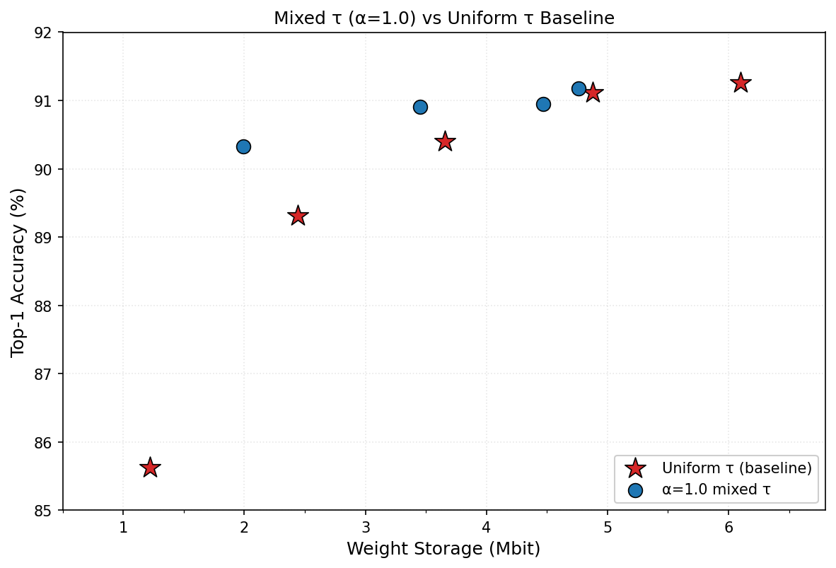
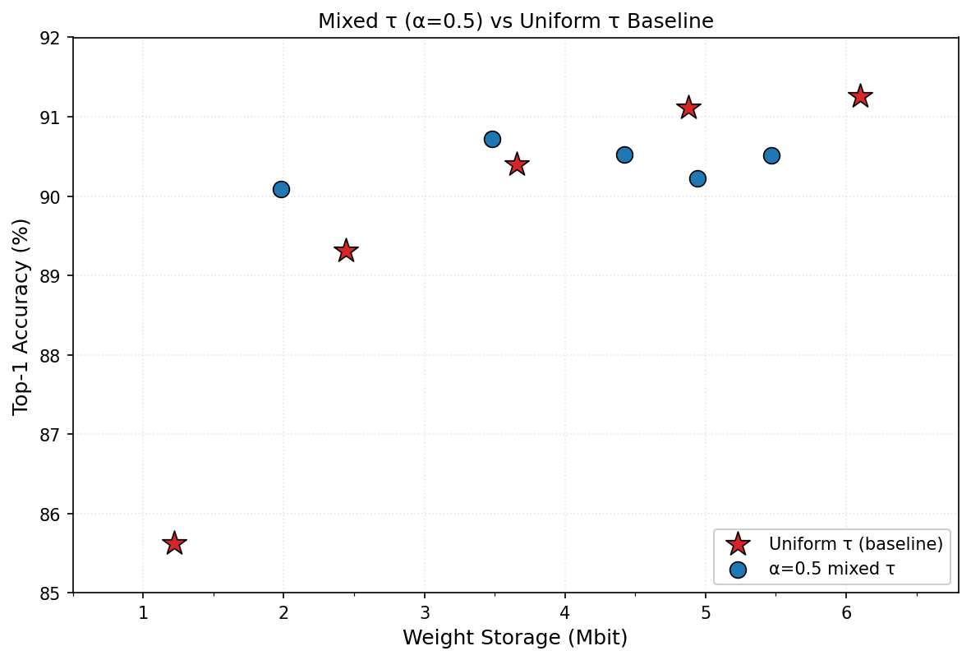
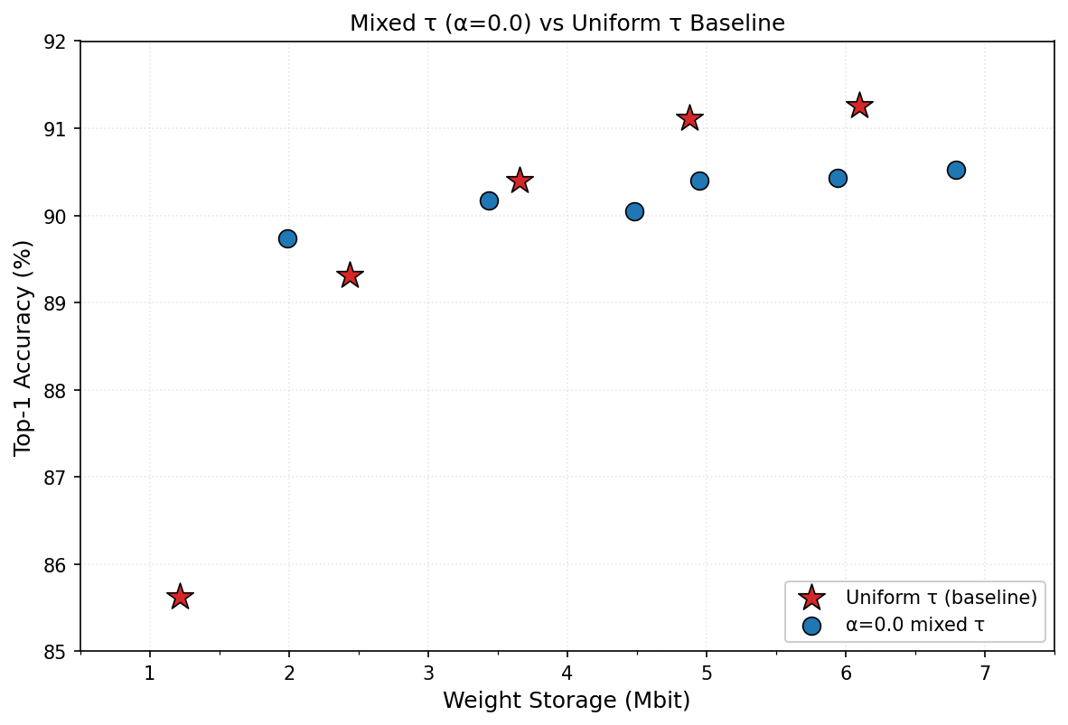















Weight Storage ($α=1, 0.5, 0)$
3.45Mbit
90.91%
4.47Mbit
90.95%
4.76Mbit
91.18%
$τ$=4
4.88Mbit
91.11%
$τ$=5
6.10Mbit
91.26%
$τ$=5
6.10Mbit
91.26%
3.48Mbit
90.72%
1.99Mbit
90.33%
$τ$=4
4.88Mbit
91.11%
1.98Mbit
90.09%
$τ$=3
3.66Mbit
90.40%
5.47Mbit
90.51%
$τ$=3
3.66Mbit
90.40%
4.42Mbit
90.52%
4.94Mbit
90.22%
$τ$=2
2.44Mbit
89.31%
$τ$=2
2.44Mbit
89.31%
$τ$=1
1.22Mbit
85.62%
$τ$=1
1.22Mbit
85.62%
$τ$=4
4.88Mbit
91.11%
$τ$=5
6.10Mbit
91.26%
$τ$=3
3.66Mbit
90.40%
1.99Mbit
89.74%
4.95Mbit
90.40%
5.94Mbit
90.43%
6.79Mbit
90.52%
3.44Mbit
90.17%
4.48Mbit
90.05%
$τ$=2
2.44Mbit
89.31%
$τ$=1
1.22Mbit
85.62%
Notes:
Weight Storage Constraint : 7Mbit / 6Mbit / 5Mbit / 4.5Mbit / 3.5Mbit / 2Mbit
Weight storage 중점적으로 Mixed SNN($α=1, 0.5, 0)$을 uniform tau(1,2,3,4,5)과 Accuracy를 비교했습니다

Slide 12
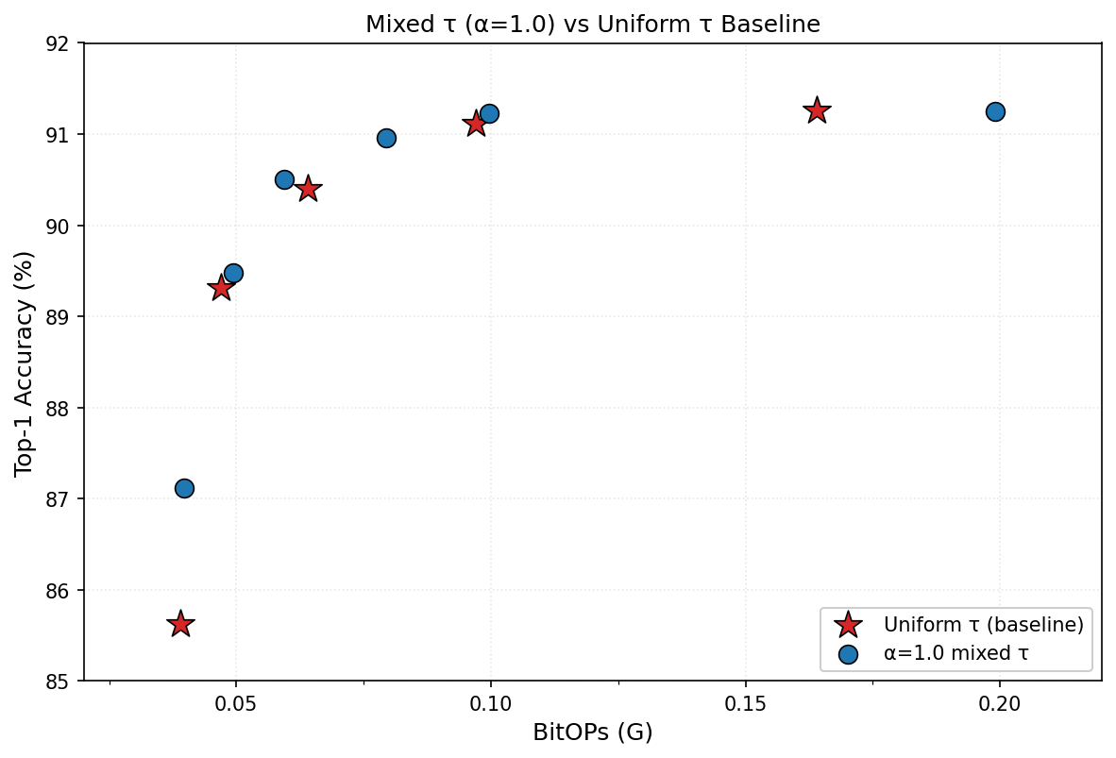
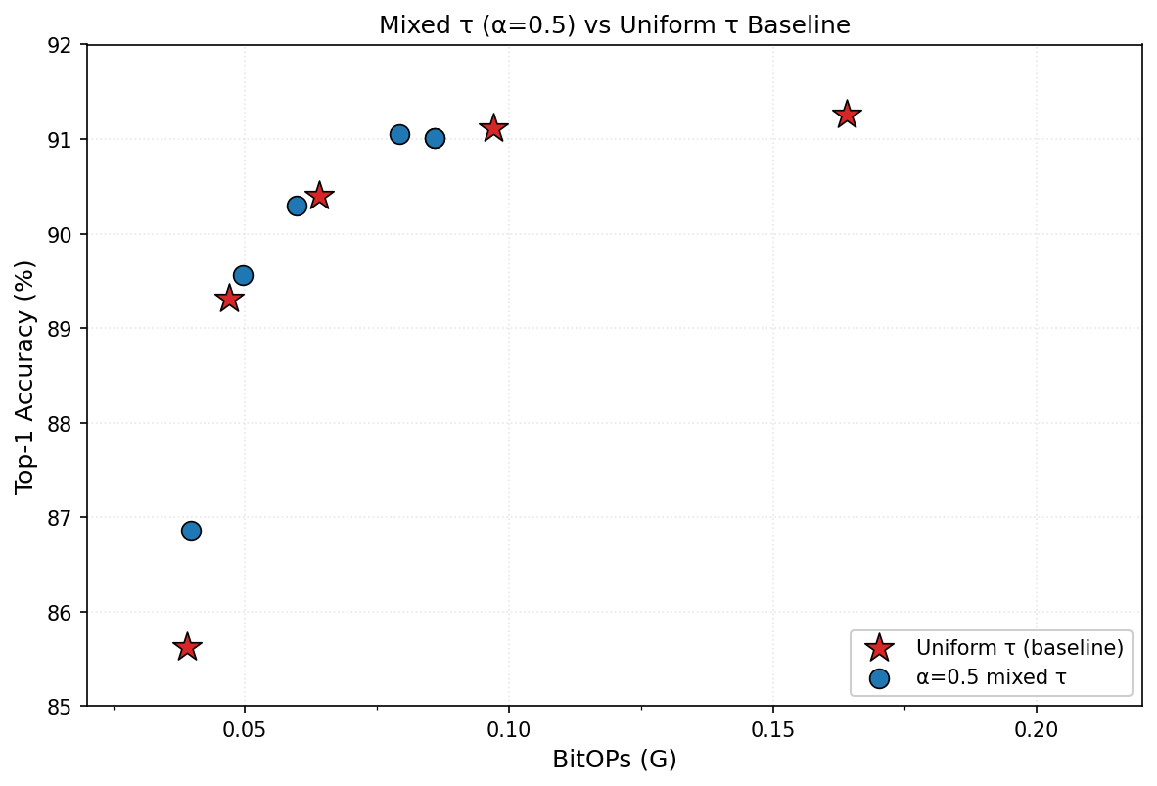
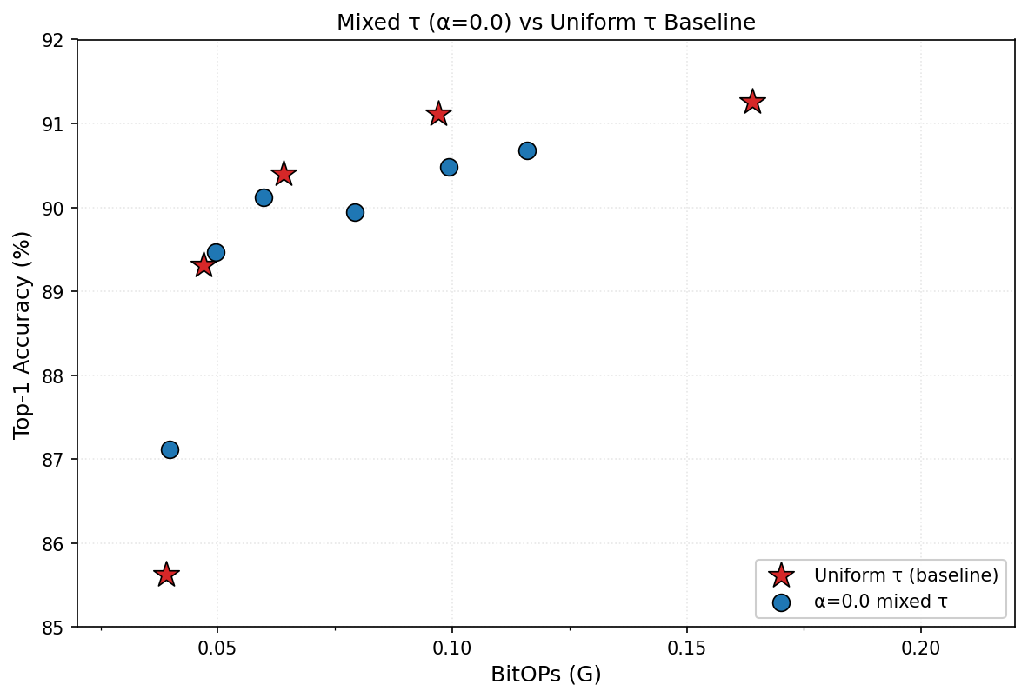















BitOPs ($α=1, 0.5, 0)$
0.0795G
90.96%
0.0996G
91.23%
0.199G
91.25%
0.0792G
91.05%
0.086G
91.01%
0.0594G
90.50%
$τ$=5
0.164G
91.26%
0.0597G
90.30%
$τ$=4
0.097G
91.11%
$τ$=5
0.164G
91.26%
$τ$=4
0.097G
91.11%
0.0494G
89.48%
$τ$=3
0.064G
90.40%
0.0496G
89.56%
$τ$=3
0.064G
90.40%
$τ$=2
0.047G
89.31%
$τ$=2
0.047G
89.31%
0.0398G
87.11%
0.0398G
86.86%
$τ$=1
0.039G
85.62%
$τ$=1
0.039G
85.62%
$τ$=3
0.064G
90.40%
$τ$=4
0.097G
91.11%
0.0597G
90.12%
$τ$=5
0.164G
91.26%
0.0992G
90.48%
0.116G
90.68%
0.0496G
89.47%
0.0792G
89.94%
$τ$=2
0.047G
89.31%
0.0398G
87.10%
$τ$=1
0.039G
85.62%
Notes:
BitOPs Constraint : 0.2G / 0.1G / 0.08G / 0.06G / 0.05G / 0.04G
BitOPs 중점적으로 Mixed SNN($α=1, 0.5, 0)$을 uniform tau(1,2,3,4,5)과 Accuracy를 비교했습니다

Slide 13
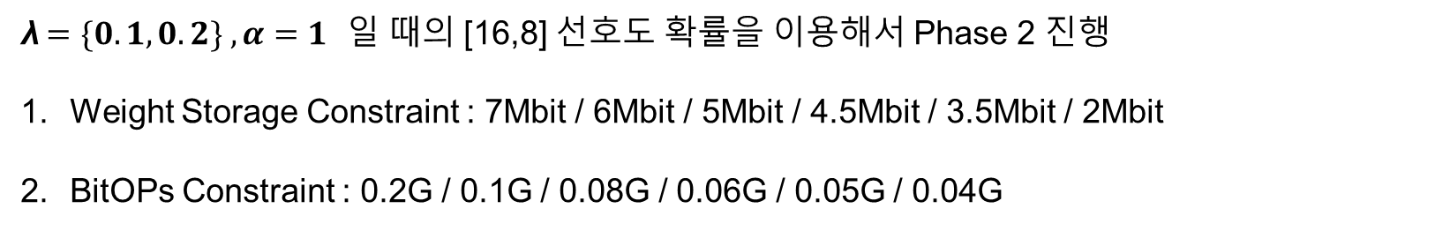
Phase 2 (λ$=\{0.1, 0.2\} )$
$$L = L_{acc} +λ[ α_{cost} × \hat{S} + (1−{ α}_{cost}) ×\hat{B}]$$
λ$=\{0.1, 0.2\} ,α=1$ 일 때의 [16,8] 선호도 확률을 이용해서 Phase 2 진행
Weight Storage Constraint : 7Mbit / 6Mbit / 5Mbit / 4.5Mbit / 3.5Mbit / 2Mbit
BitOPs Constraint : 0.2G / 0.1G / 0.08G / 0.06G / 0.05G / 0.04G

Slide 14
Phase 2 결과
λ$=0.2 ,α=1$
Hardware Constraint | Tau list | Accuracy | Weight storage | Bit-OPs
7Mbit | [7, 5, 6, 6, 4, 5, 5, 3, 4, 3, 4, 4, 3, 4, 2, 1] | 91.13% | 3.43Mbit | 0.233G
6Mbit
5Mbit
4.5Mbit
3.5Mbit
2Mbit | [7, 5, 6, 6, 4, 5, 5, 3, 4, 2, 3, 2, 2, 1, 1, 1] | 90.02% | 1.99Mbit | 0.228G
0.2G | [6, 5, 6, 6, 4, 5, 5, 3, 4, 3, 4, 4, 3, 4, 2, 1] | 91.06% | 3.42Mbit | 0.195G
0.1G | [4, 4, 4, 4, 3, 5, 5, 3, 4, 3, 4, 4, 3, 4, 2, 1] | 90.92% | 3.39Mbit | 0.099G
0.08G | [4, 3, 3, 4, 3, 4, 4, 3, 4, 3, 4, 3, 3, 4, 2, 1] | 90.63% | 3.28Mbit | 0.079G
0.06G | [3, 2, 2, 3, 3, 3, 3, 3, 4, 3, 4, 3, 3, 3, 1, 1] | 89.66% | 2.70Mbit | 0.0597G
0.05G | [2, 2, 1, 2, 3, 3, 2, 2, 4, 2, 3, 3, 3, 3, 2, 1] | 90.05% | 2.79Mbit | 0.0498G
0.04G | [1, 1, 1, 1, 2, 1, 1, 1, 2, 2, 2, 1, 2, 2, 1, 1] | 87.22% | 1.79Mbit | 0.0398G

Slide 15

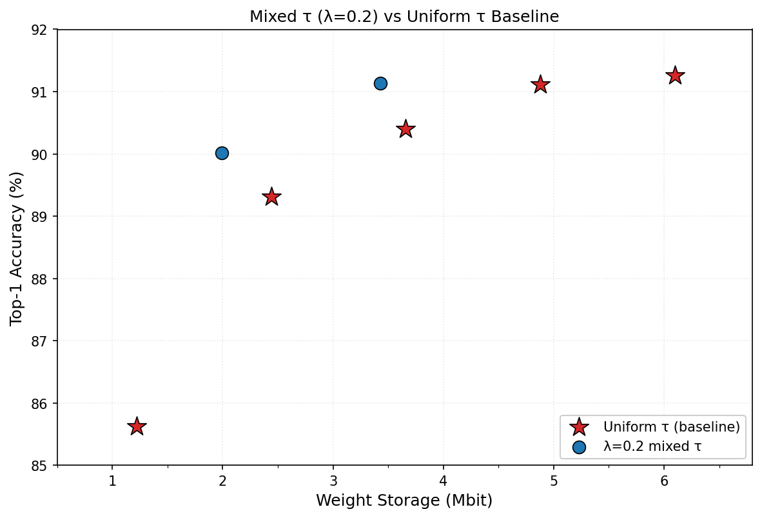








Weight Storage ($λ =0.1, 0.2)$
3.45Mbit
90.91%
4.47Mbit
90.95%
4.76Mbit
91.18%
3.43Mbit
91.13%
1.99Mbit
90.33%
$τ$=4
4.88Mbit
91.11%
$τ$=5
6.10Mbit
91.26%
1.99Mbit
90.02%
$τ$=4
4.88Mbit
91.11%
$τ$=5
6.10Mbit
91.26%
$τ$=3
3.66Mbit
90.40%
$τ$=3
3.66Mbit
90.40%
$τ$=2
2.44Mbit
89.31%
$τ$=2
2.44Mbit
89.31%
$τ$=1
1.22Mbit
85.62%
$τ$=1
1.22Mbit
85.62%
Notes:
Weight Storage Constraint : 7Mbit / 6Mbit / 5Mbit / 4.5Mbit / 3.5Mbit / 2Mbit

Slide 16

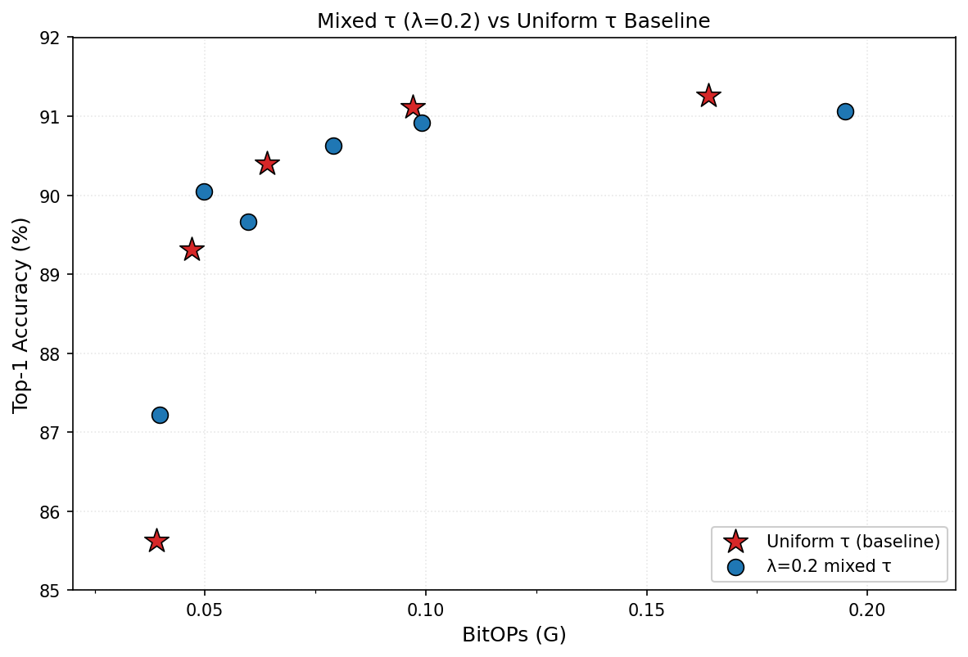










BitOPs ($λ =0.1, 0.2)$
0.0795G
90.96%
0.0996G
91.23%
0.199G
91.25%
$τ$=4
0.097G
91.11%
0.0594G
90.50%
$τ$=3
0.064G
90.40%
$τ$=4
0.097G
91.11%
$τ$=5
0.164G
91.26%
0.0498G
90.05%
0.099G
90.92%
$τ$=5
0.164G
91.26%
0.195G
91.06%
0.0494G
89.48%
$τ$=3
0.064G
90.40%
0.079G
90.63%
$τ$=2
0.047G
89.31%
0.059G
89.66%
$τ$=2
0.047G
89.31%
0.0398G
87.11%
0.0398G
87.22%
$τ$=1
0.039G
85.62%
$τ$=1
0.039G
85.62%
Notes:
BitOPs Constraint : 0.2G / 0.1G / 0.08G / 0.06G / 0.05G / 0.04G

